Slide 2
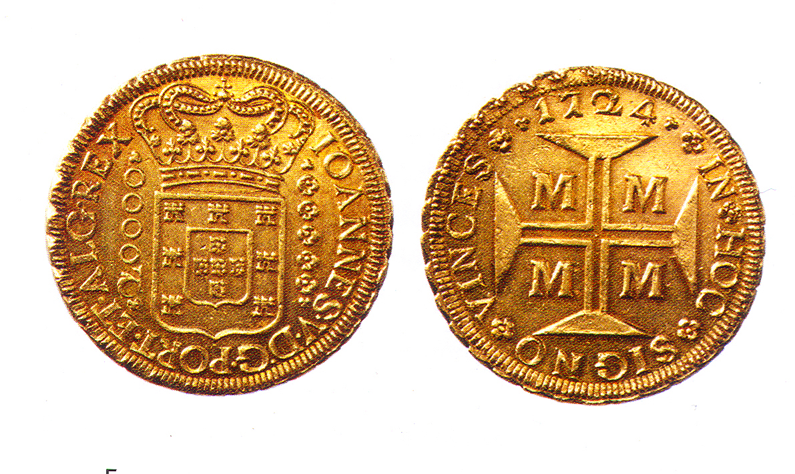

Mineração no século XVIII
Furtado cap. 13 a 15

Slide 3
Introdução
Portugal em crise externa na segunda metade do XVII
retração das exportações de açúcar
Fumo cresce, mas preço reduz, e o sal em Portugal
Companhias por ações
  Companhia Geral do Brasil – 1649 – frotas do Brasil
  Companhia do Estanco do Maranhão e Pará - 1682
  Companhia “Cacheu e rios de Guiné” – 1676-82
Reação manufatureira
  Conde de Ericeira e Duarte Ribeiro de Macedo
  Protecionismo, construção de navios, desvalorização
  Tráfico de escravos para Espanha – asiento
Tratado de Methuen (1703) e dependência da Inglaterra
recuperação das exportações de 1690-1705 e dos preços
interesse dos produtores de vinho do Porto
legaliza o contrabando de tecidos ingleses

Slide 4
Ouro do Brasil
Profunda mudança demográfica, econômica e geográfica
  início do deslocamento do eixo da economia do NE para o Centro-Sul
Descobertos
  apoio técnico da metrópole
  primeiros rumores em 1693-95
  controle metropolitano: maior presença na colônia
  região ampla da Mantiqueira a Cuiabá
Grande fluxo de renda monetária e urbanização
Grande imigração portuguesa: 600 mil 1700-60
  desembarque de escravos africanos: 892 mil de 1700 a 1750

Slide 5
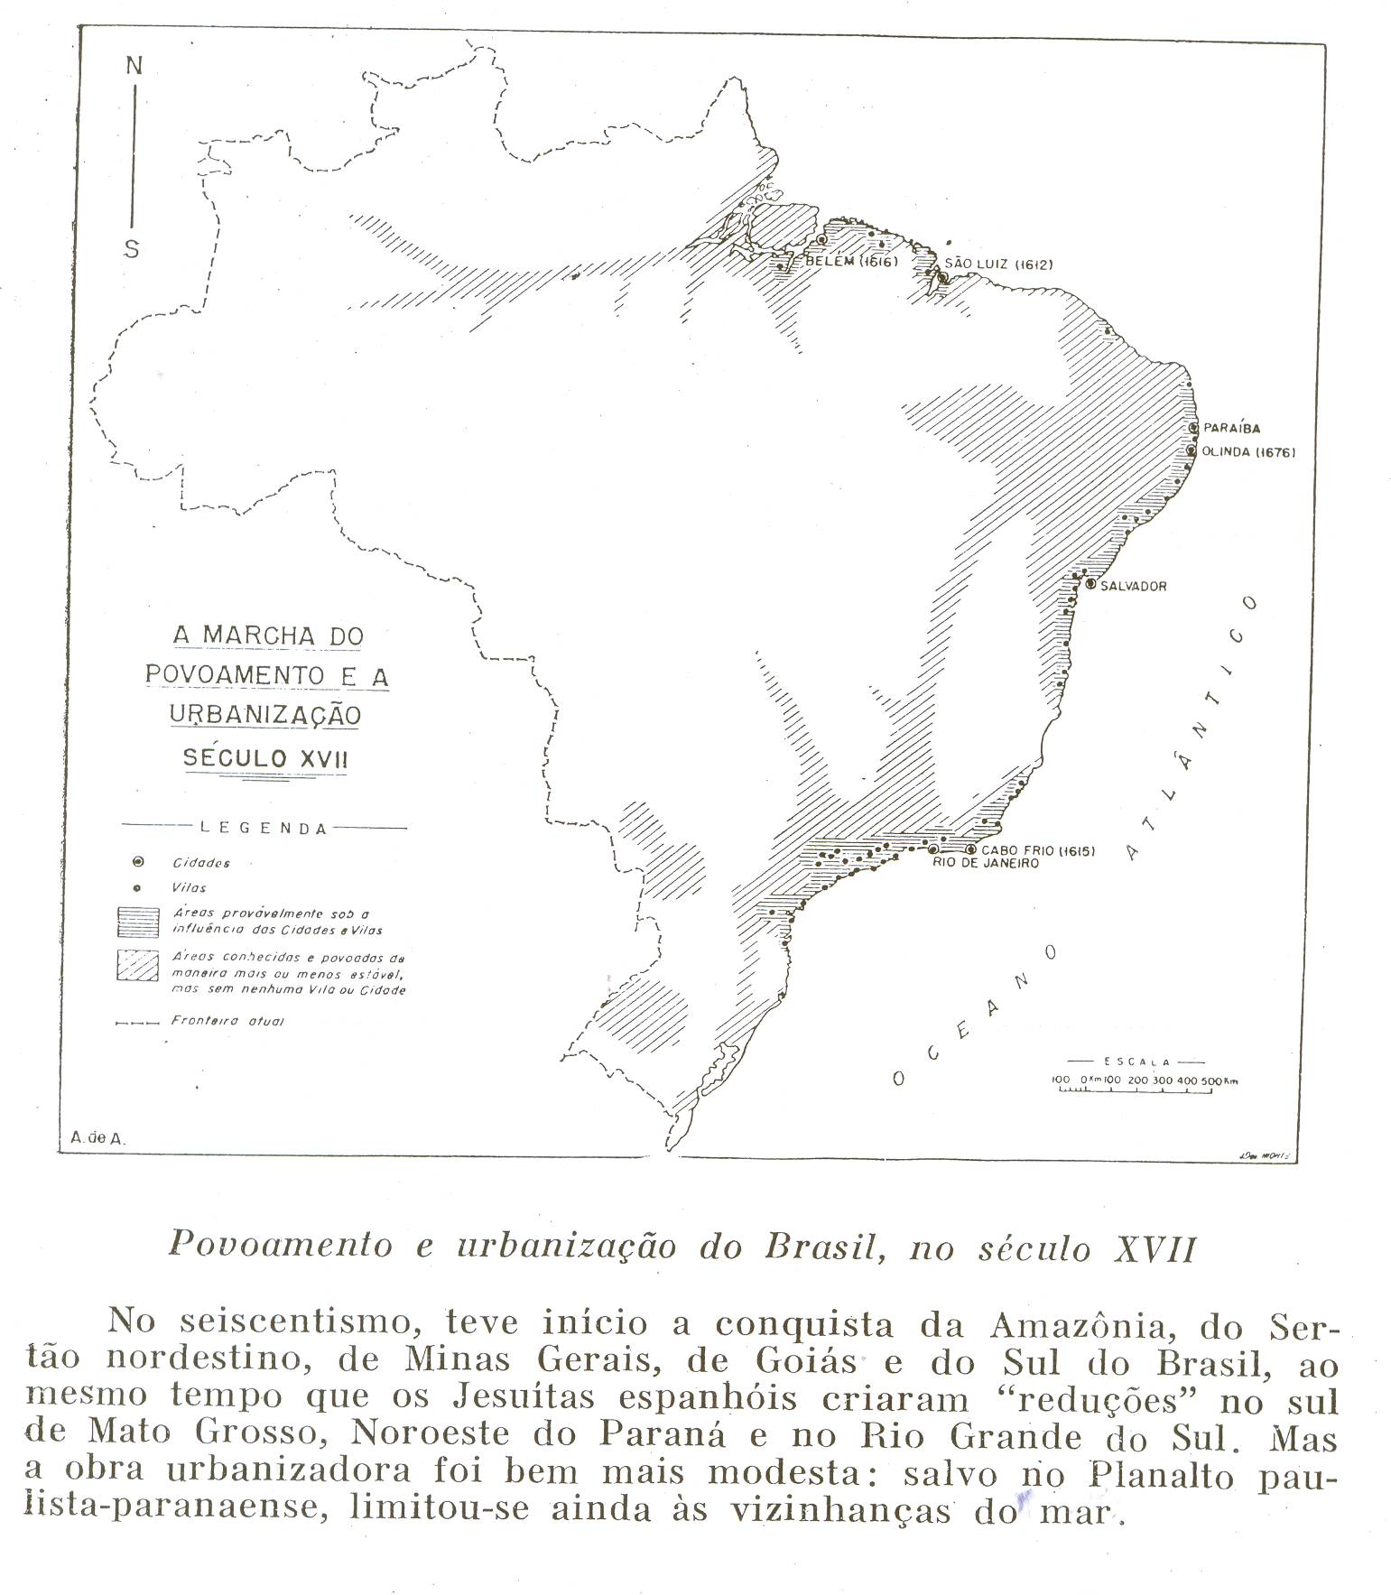

Slide 6
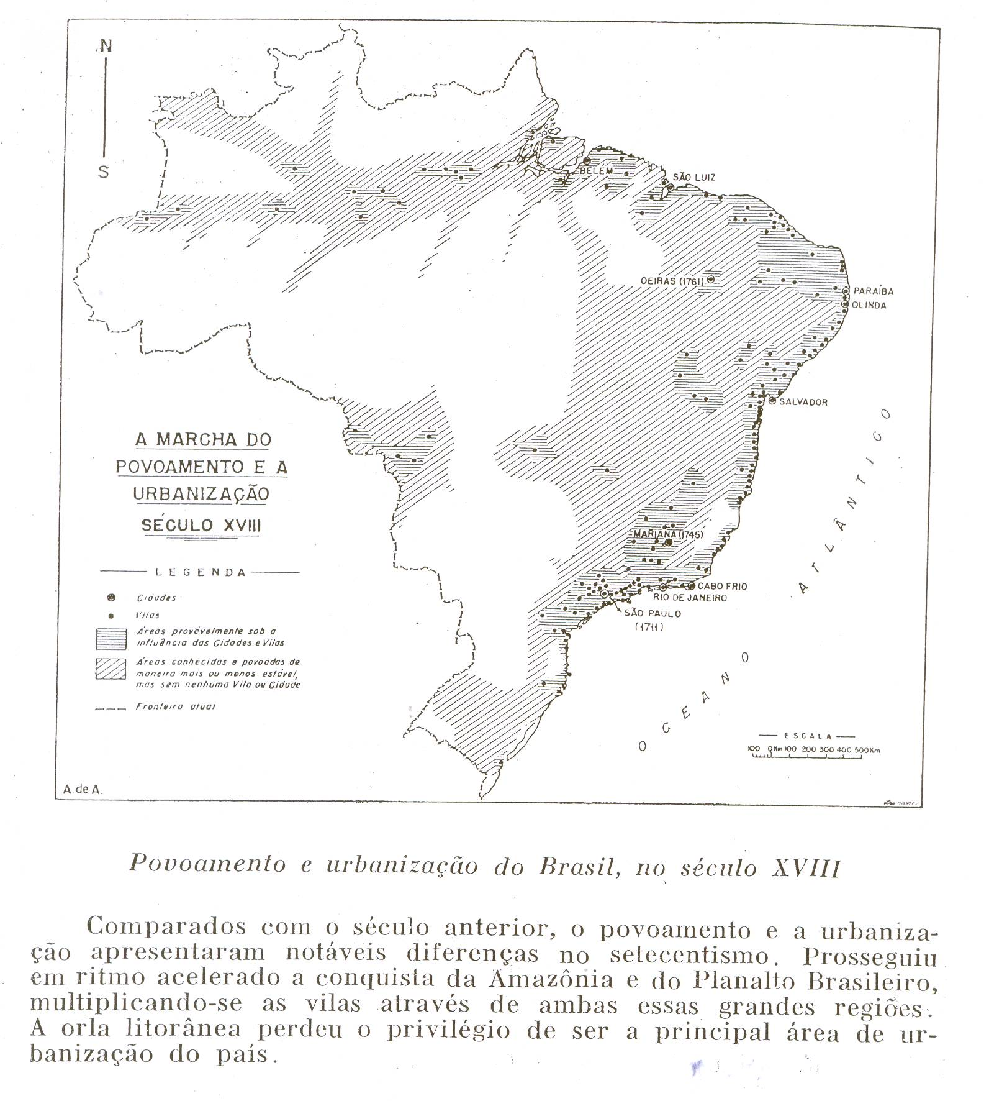

Slide 7
Mineração - I
Brasil foi o maior produtor mundial de ouro
  cerca de 40% do volume produzido entre 1701 e 1800
  produção estimada entre 800 e 900 toneladas
Ouro X Diamantes
  preço do ouro mais estável
  diamantes após 1729 e livre extração até 1740
  contratadores de 1740 a 1771 ➔ Real extração
Mineração X açúcar
  grande fluxo imigratório: emigração homens de Portugal, interno do NE e SP
  escravos não são a maioria na segunda metade do XVIII
  escala de exploração diversas: faiscador sem escravos
  mobilidade social e abertura maiores

Slide 8
Mineração - II
Distância do litoral
  sistema de transportes: tropa de mulas
  abastecimento: fomes iniciais (1697-98) e preços exorbitantes dos produtos de fora
  Preço do escravo: 40-50 mil réis ➔ 200 mil em 1730
  fornecimento interno, mas não desviar da extração
  núcleos urbanos de relativa importância
  sofisticação dos serviços: artesanato e artes
Unificação da colônia
  articulação das diferentes áreas do país

Slide 9
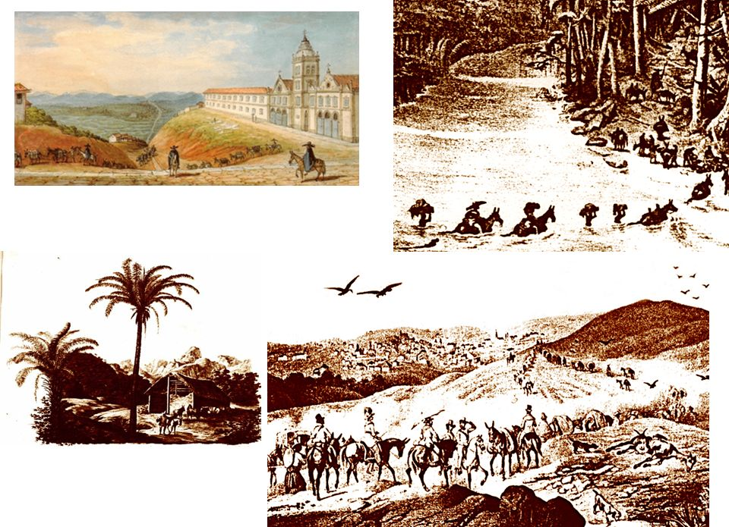

Slide 10
Minas
Riqueza da mineração
Objetivo da metrópole
  maximização da produção mais rápida
  restringir outras atividades
Contrabando: santo do pau oco
Regimento das Minas de 1702:distribuição das datas
  data de trinta braças = 4.356 m²
  critérios: prioridade ao descobridor, Coroa e demais aos com 12 escravos ou mais: uma data inteira
  e depois aos com até 12 escravos, proporcional
  ➔ concorrência mineiros
  40 dias para tomar posse
Intendente das Minas: administração, tributação etc

Slide 11
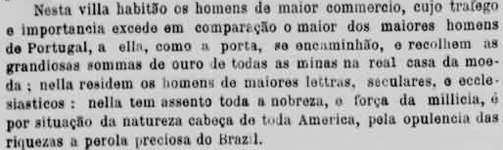
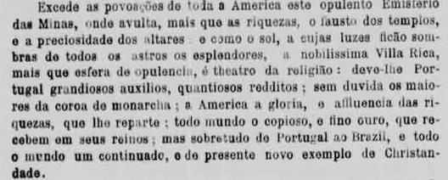
Ouro Preto

Slide 12
Taxação sobre o ouro
1700-1713: quinto do ouro apurado
1713-1724: quantidade determinada de ouro por ano – 25 a 37 arrobas
1725-1731: Casa de fundição(1719): barras
  quinto ➔ 12% em 1730-31
1731-50: Imposto da capitação sobre os cativos
  17 g cada➔ meta de 100 arrobas em 1734-35
Após 1750: Casa de fundição
  quinto e meta de 100 arrobas por ano: derrama
1827 quinto ➔ vintena, 1832 fim das Casas de Fundição
Outros impostos: direitos de entrada nas minas (1710) e dízimos

Slide 13
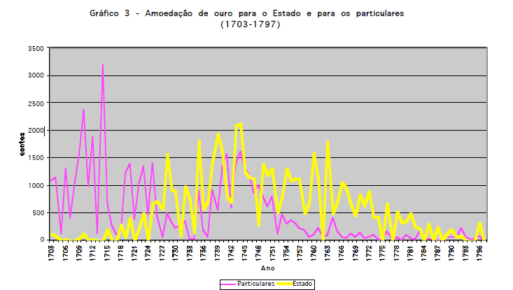

Slide 14
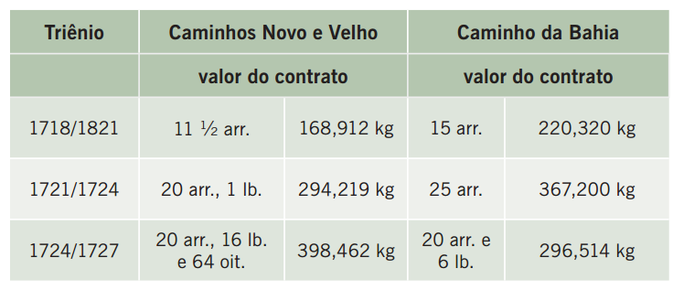
Arrecadação das Entradas
1718-1722 Diminuição da finta para 25 arrobas, deixando a arrecadação dos direitos de entrada para a Fazenda Real (a partir de 1o de outubro de 1718), vigorando as seguintes alíquotas:
Carga de secos . . . 11/2 oitavas (para cada duas arrobas).
Carga de molhados . . . . . . . . . . . . . . . . . . . . 1/2 oitavas
Cada escravo . . . . . . . . . . . . . . . . . . . . . . . . . 2 oitavas
Cada cabeça de gado . . . . . . . . . . . . . . . . . . . . 1 oitava
Cavalo ou mula sem carga . . . . . . . . . . . . . . . 2 oitavas

Slide 15
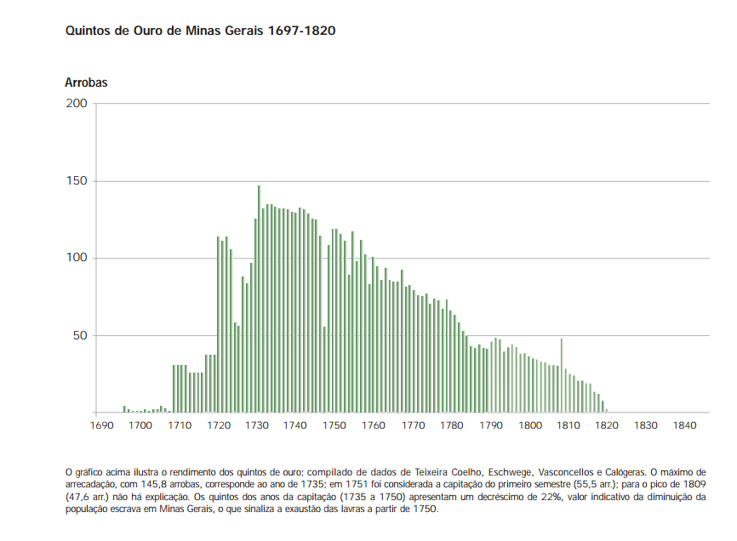

Slide 16
Extração do ouro
Aluvião
  fácil extração
  vida produtiva curta
  dispersão: mobilidade da atividade
3 fases
  leito do rio: cascalho
  tabuleiros: poços as margens
  encostas: uso da força hidráulica
Sem ganhos de escala até a 3ª fase
Ciclo de produção oficial e contrabando
  MT e GO mais tardios

Slide 17
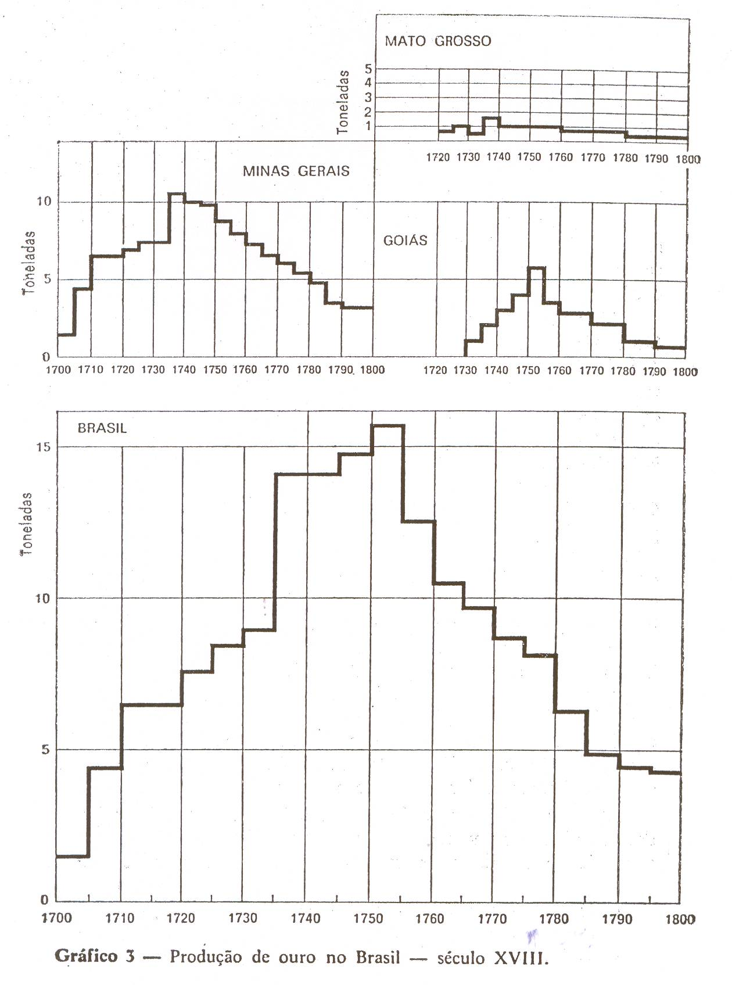

Slide 18
Escravidão
100 mil escravos em 1735
  mais de mil forros
Grande maioria homens de 15 a 44 anos
  Sudaneses: semi-especilização do trabalho
Grande número de pequenos escravistas
  a maioria tem menos de cinco cativos
Distribuição dos escravos menos desigual
Incentivo ao escravo produzir
  Sistema de recompensas ou até a liberdade - forros
  Conta própria nos diamantes
Sistema do Brasil: tempo para o seu sustento
Maiores oportunidades aos escravos ≠ NE

Slide 19
Abastecimento das Minas
Distância do litoral ➔ proteção natural
Diversas regiões fornecedoras de produtos
Grande número de atividades dentro e fora da capitania ➔ não há “monocultura”
Mercado de animais – longa distância
  Mulas do RS e gado do PR, BA e até PI
  Feira de Sorocaba
Direitos de entrada: registros após 1718
  quintos, dízimos da produção e entradas de mercadorias
  arrematação dos contratos em praça pública

Slide 20
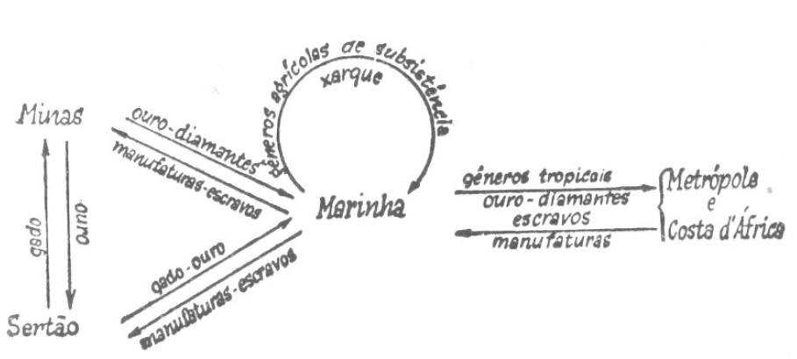
Caio Prado Júnior - Formação

Slide 21
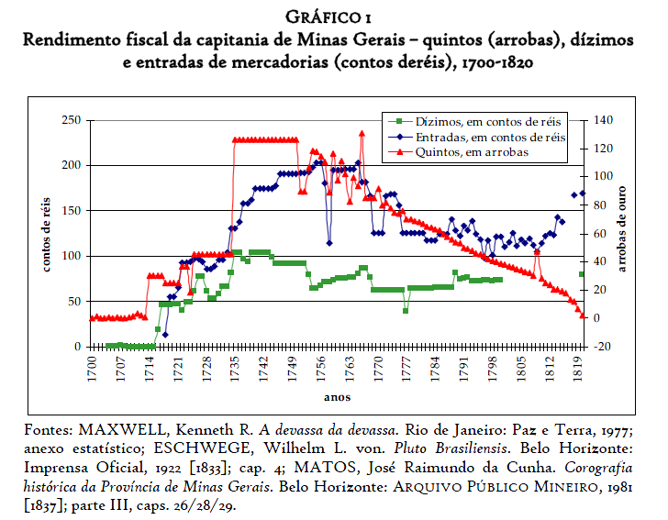

Slide 22
Fluxo de renda e mercado interno
X = 2 milhões de £ em 1750-60
Quinto = 400 mil
M = 1,6 milhões
50% gasta internamente
Y_{d} = 3,2 milhões ➔ Y = 3,6 milhões
População de 300 mil
Renda maior, mas per capita menor
Mercado interno maior que o açúcar

Slide 23
Ouro X Açúcar
Exportação de ouro não superou o açúcar no século XVIII?
Maior renda e mercado interno
Desigualdade menor
  muitos com poucos escravos e sem escravos
Riqueza mais rápida
Dinamizou o mercado interno e as cidades
Grande mercado não conduziu à manufatura?
Estabilidade do valor do ouro de 1688 a 1822
  valorização da prata em 1734 e 1747
  política monetária deixa de ser uma questão fiscal

Slide 24
